Slide 1

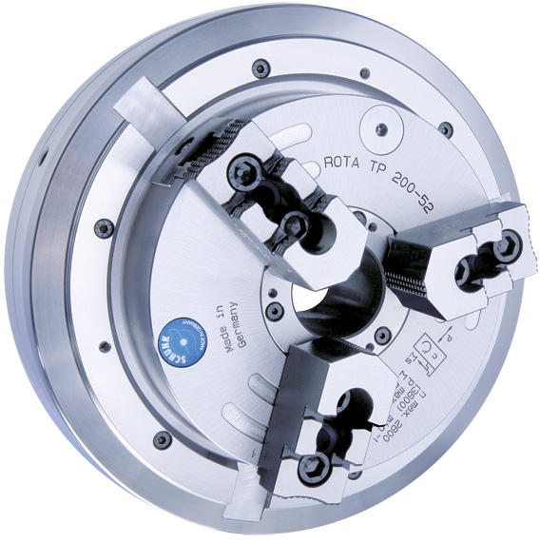
ROTA TP / TB / EP
Pneumatische Vorderendfutter

Slide 2

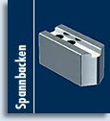
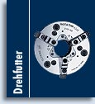
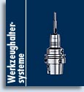
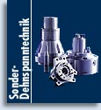
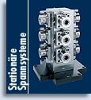
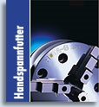
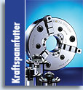
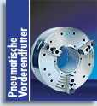
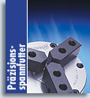
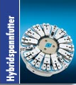
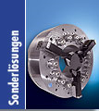
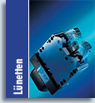
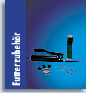
ROTA TP

Slide 3
ROTA TP

Slide 4
ROTA TP
SCHUNK Vorderendfutter ROTA TP sind mit einem integrierten
Pneumatikzylinder ausgestattet. Die Kraftübertragung erfolgt über das
bewährte Keilhakensystem. Im Spannfutter ist bereits ein Luftzufuhrsystem
über den Schwebering realisiert. Somit entfallen weitere
Drehdurchführungen.
Speziell bei Maschinen ohne hydraulischen Spannzylinder kann auf einfache Weise
zwischen ROTA TP und Handspannfutter gewechselt werden.

Slide 5
ROTA TP/TB/EP
Ihre Vorteile | Ihr Nutzen
Sehr große Futterbohrung | Bearbeitung aller gängigen Stangenmaterial-Durchmesser
Prozesssichere Bedienung des Futters | Bedienung mittels Steuerung des Schließ- und Öffnungsvorganges über elektro-pneumatischen Sicherheitssteuerblock (SCHUNK ELKE 24 / ESIS 24)
Keilhaken-Kraftspannfutter mit integriertem Pneumatik-Zylinder | Für konventionelle oder zyklengesteuerte Drehmaschinen (ohne Hydraulik-Spannzylinder) geeignet
Sehr hohe Spannkräfte bereits bei Standard-Luftdruck 6 bar | Nutzbarer Druckbereich zwischen 2 und 8 bar

Slide 6
ROTA TP/TB/EP
Ihre Vorteile | Ihr Nutzen
Mit Schweberingabdeckung (nur ROTA TP) | Besserer Schutz gegen Schmutz als Wettbewerber
Hervorragend geeignet für Maschinen ohne Hydraulik | Schnelles und einfaches Umrüsten von Handspanfuttern
Allseitig gehärtete und geschliffene Funktionsteile | Hohe Rundlauf- und Wechselwiederholgenauigkeit
Sehr großer Backenhub (nur ROTA EP-LH / TB-LH) | Sichere und variable Spannung über Störkonturen hinweg

Slide 7
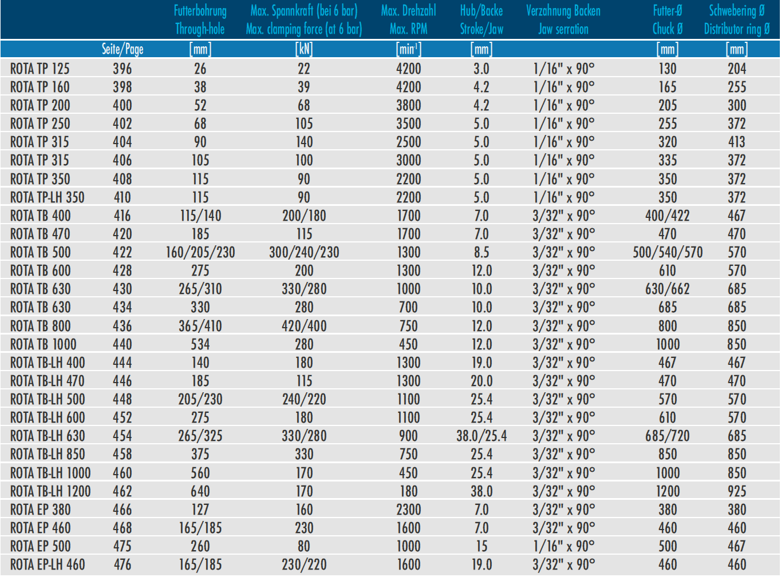
ROTA TP/TB/EP

Slide 8
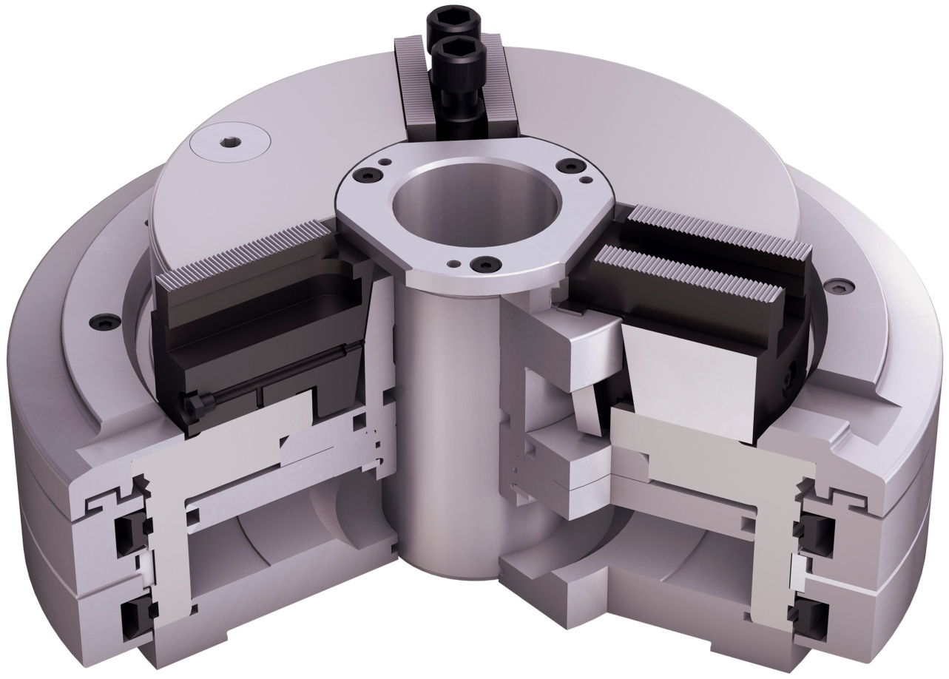
ROTA TP/TB/EP
Schnittbild
Schwebering
Schweberingabdeckung (nur ROTA TP)
Profildichtungen
Integrierter pneumatischer Zylinder
Sehr stabile Grundbacke
Sehr große Durchgangsbohrung
Stabiler Keilhaken
Lange Kolbenführung
Integriertes Doppelrückschlagventil
1
2
9
3
6
4
5
8
7
5
2
6
4
3
7
1
8
9

Slide 9
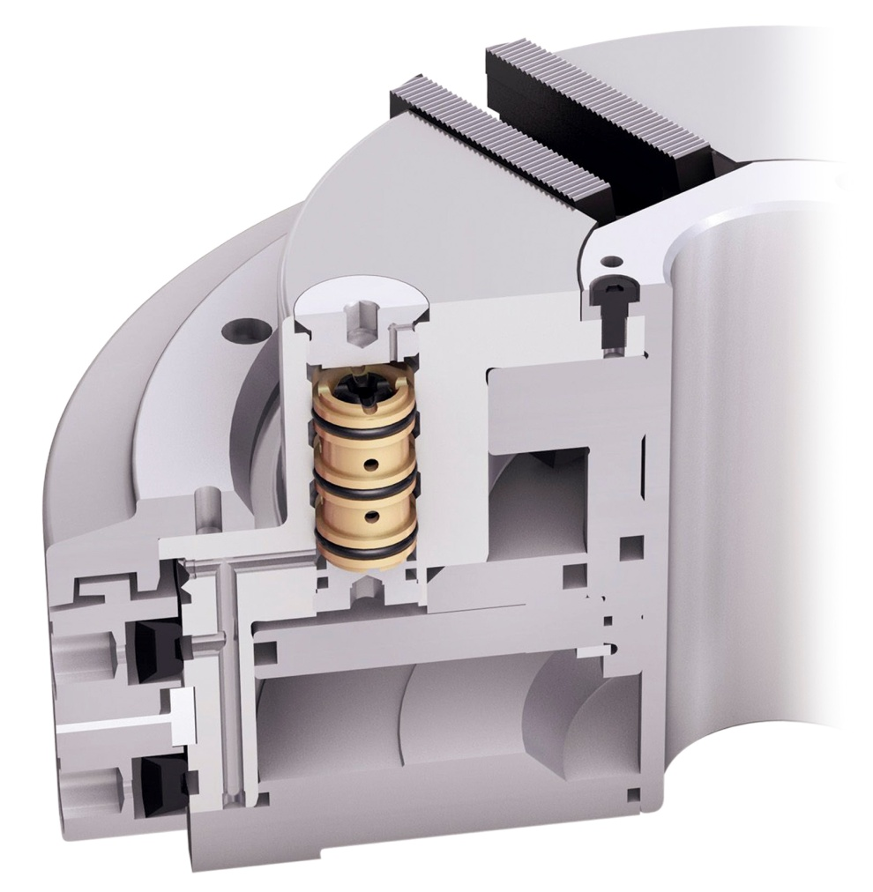
ROTA TP/TB/EP
Schnittbild
Verschlussdeckel
Doppel-Rückschlagventil
Schweberingabdeckung
Profildichtung A
Schwebering
Profildichtung B
Kanalbohrungen zur Luftübertragung
Zylinderraum
1
2
1
3
4
2
5
3
6
4
7
8
5
7
8
6

Slide 10
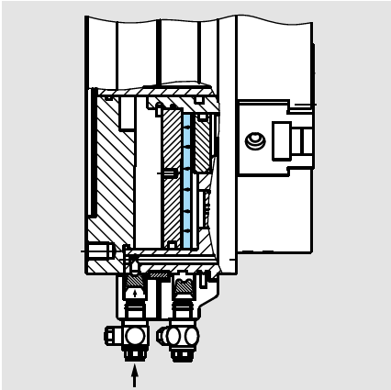
ROTA TP/TB/EP
Das Spannen und Öffnen ist nur im Stillstand möglich
Die Profildichtung wird durch Druckluft am Futteraußendurchmesser angelegt und die Zylinderkammer wird befüllt. Die aufgebaute Druckluft wird durch ein Rückschlagventil permanent im Futter gehalten.

Slide 11
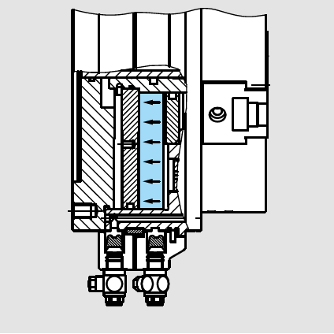
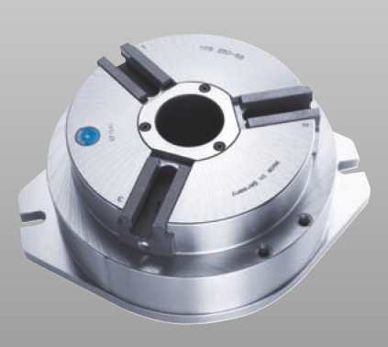
ROTA TP/TB/EP
Die SCHUNK-Profildichtung hat durch Eigenelastizität abgehoben
Der Spanndruck wird im Zylinder permanent gehalten und das Futter kann rotieren.
Auch für den stationären Einsatz lieferbar

Slide 12
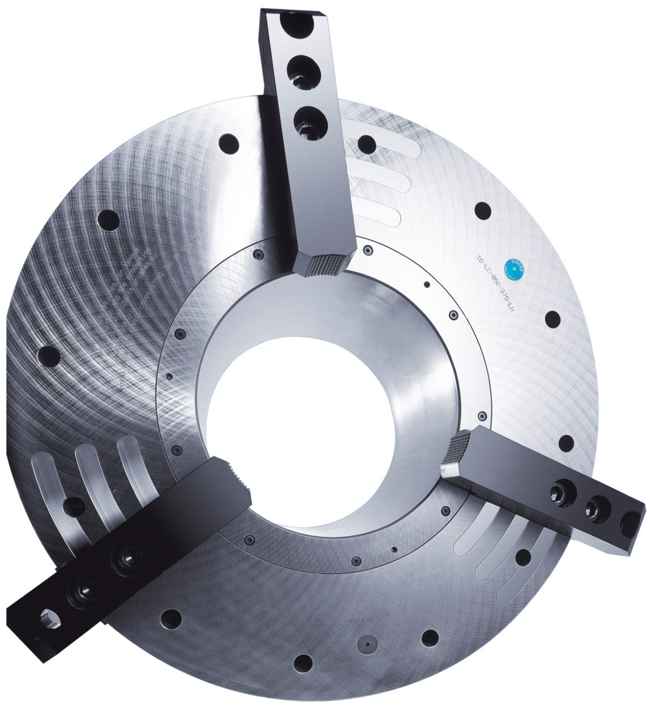
ROTA TB-LH/EP-LH

Slide 13
ROTA TB-LH/EP-LH
Die Technik der Vorderendfutter mit Eil- und Spannhub (LH) beruht auf einem Futterkolben mit zwei unterschiedlichen Übersetzungsverhältnissen.
Einsetzbar ist diese Technik nur in der Außenspannung!
geringer Luftverbrauch
großer, schneller Backenhub in Kombination mit max. Spannkraft
durch große Futterbohrung → ausgezeichnete Bearbeitung von großen Rohren
Bearbeitung von Flanschteilen ist möglich
Luftzufuhrsystem über Schwebering → es entfallen Drehdurchführungen

Slide 14
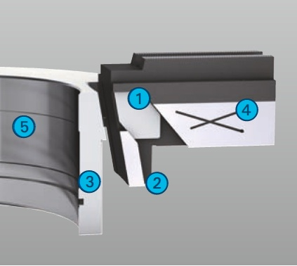
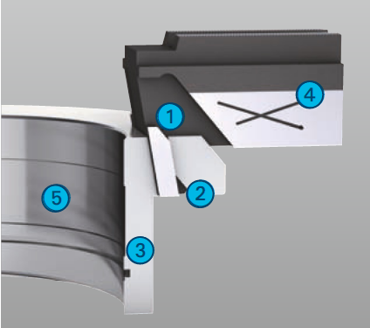
ROTA TB-LH/EP-LH
Eilhub
Eilhub
Spannhub
Kolben
Grundbacke
extrem große Durchgangsbohrung
Spannhub
Eilhub
Spannhub
Kolben
Grundbacke
extrem große Durchgangsbohrung
1
1
4
2
5
3
3
2
4
5
1
4
1
2
3
5
2
4
3
5

Slide 15
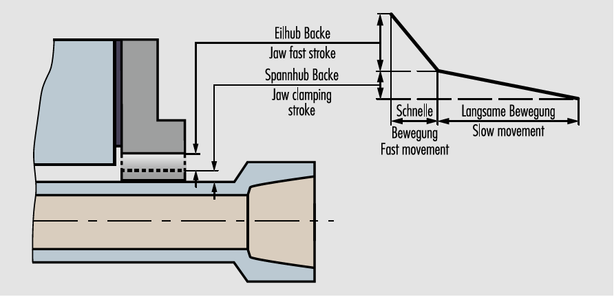
ROTA TB-LH/EP-LH
Funktionsprinzip
Eil- und Spannhub

Slide 16
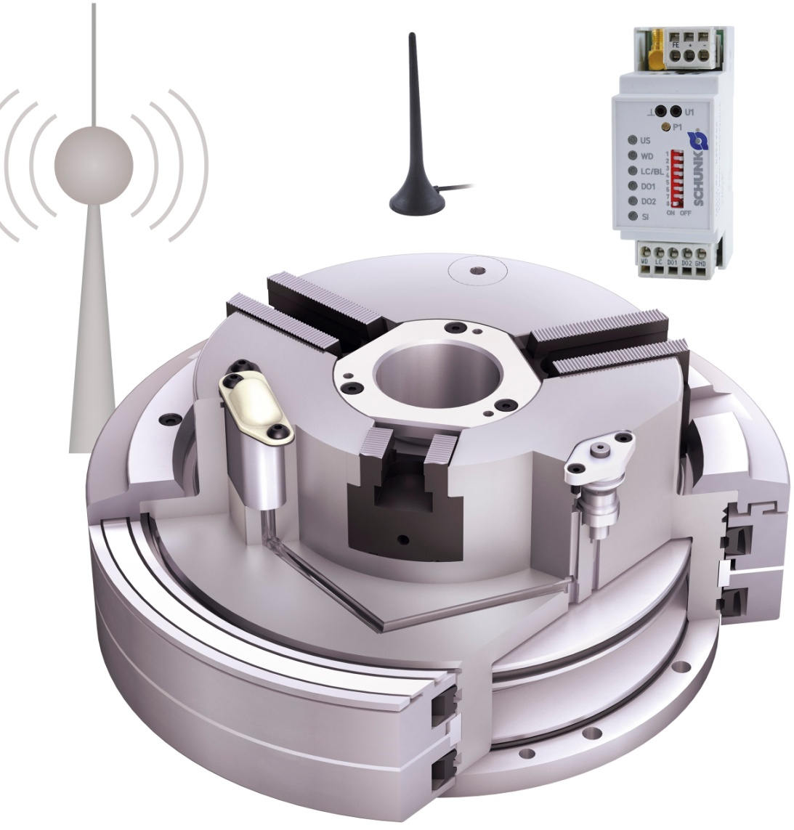
ROTA TP/TB/EP
Drahtlose Spanndruckabfrage
Optional für alle pneumatischen Vorderendfutter
1
Empfänger Antenne
Schutzkappe
1
2
3
Sendeeinheit
4
4
Empfänger
5
Drucksensor verbunden mit Zylinder
2
5
3

Slide 17
ROTA TP/TB/EP
Drahtlose Spanndruckabfrage – Vorteile im Überblick
dauerhafte Kontrolle des Spanndrucks auch während der Bearbeitung
mehr Sicherheit beim Drehen
als Option auch in doppelter Ausführung zur Überwachung des Spanndrucks bei
Innen- und Außenspannung möglich (erst ab Baugröße 200 mm)
störungsfreie Funk-Signalübertragung für jede Art Maschine
optional auch in vorhandene Futter ab Größe 400 nachrüstbar

Slide 18
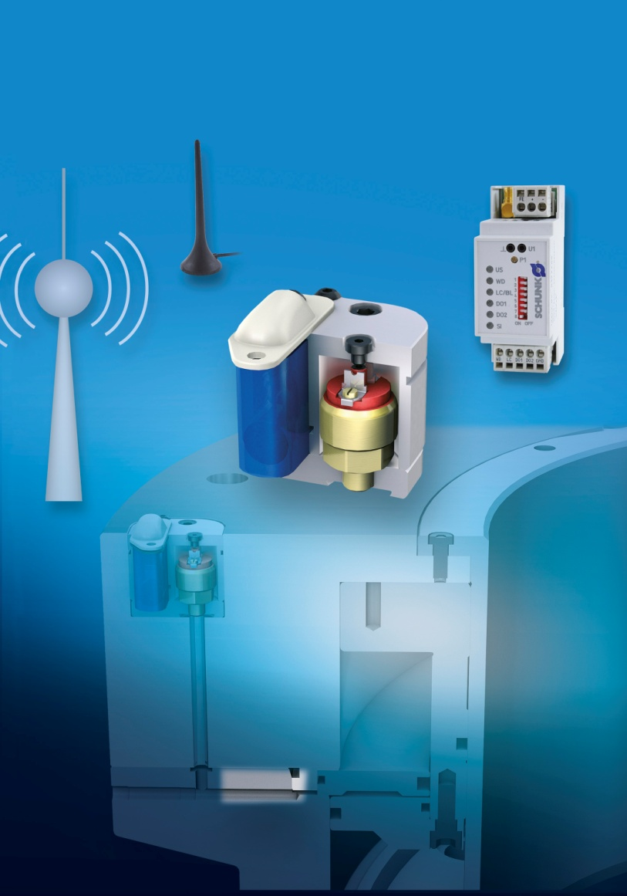
ROTA TP/TB/EP
Druckabfrage bei ROTA TP
1
Schutzkappe
4
2
Sendeeinheit
Kanalbohrungen
5
3
1
6
4
Empfänger-Antenne
2
Empfänger
7
5
6
Grundkörper TB/EP aus Stahl
7
Drucksensor verbunden mit dem Zylinder
3

Slide 19
ROTA TP/TB/EP
RSS-W1: Kabellos Wegabfrage kontrolliert sichere Spannung
Produkteigenschaften
dauerhafte Kontrolle des Spannwegs
hohe Sicherheit bei der Bearbeitung
Störungsfreie Signalübertragung per Funk
erhältlich für alle pneumatischen Drehfutter von SCHUNK vom Typ ROTA TB-LH/EP-LH
Technische Basisdaten
Spannungsvorgang über Lithium Batterie
Frequenz: 868-3 MHz
Kurzschlussfest und überlastfest
zulässige Umgebungstemperatur: 0°C bis +55°C

Slide 20
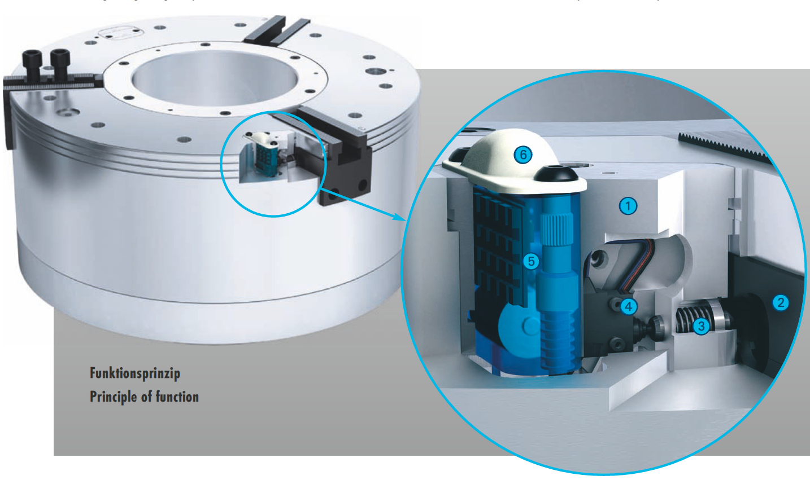
ROTA TP/TB/EP
RSS-W1 im Detail
Grundkörper
Grundbacke TB-LH/EP-LH
Stößel mit Federunterstützung
Mechanischer Taster
Sendeeinheit komplett vergossen mit Permanentbatterie
Schutzkappe für die Sendeeinheit
6
1
5
4
2
3
1
2
3
4
5
6

Slide 21
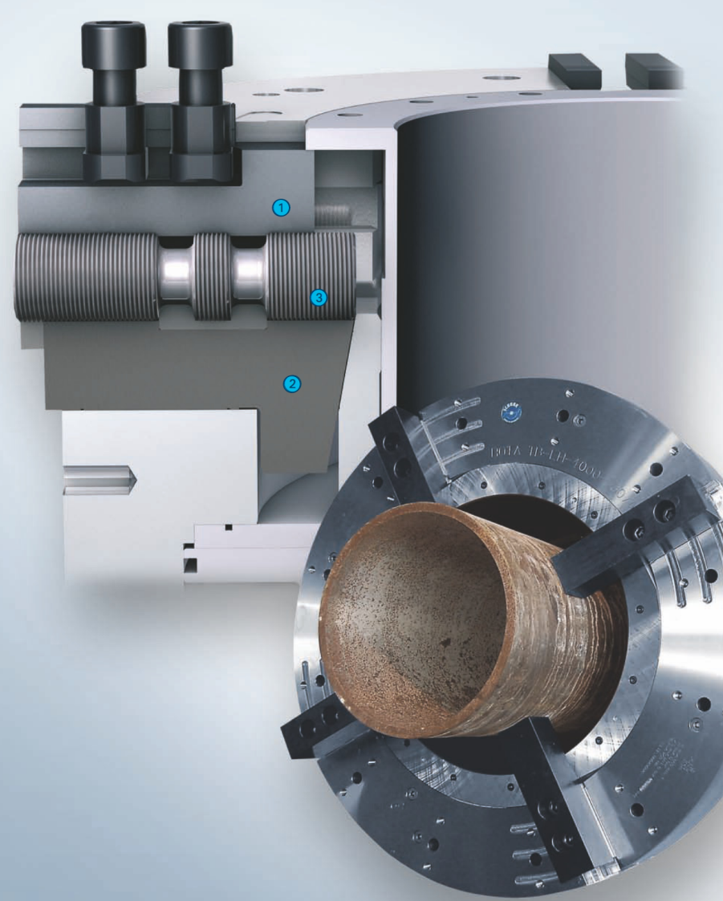
ROTA TP/TB/EP
Funktionsprinzip Backeneinzelverstellung für pneumatische Vorderendfutter in den Größen 50 mm – 1000 mm
1
Grundbacke Oberteil
1
Grundbacke Unterteil
2
2
3
Verstellspindel
3

Slide 22
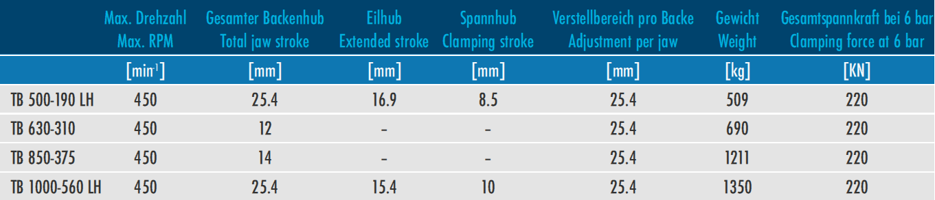
ROTA TP/TB/EP
Pneumatisches 4-Backen Vorderendfutter mit Backeneinzelverstellung
Vorteile im Überblick
große Durchgangsbohrung
großer Verstellweg der Backen
hohe Spannkräfte übertragbar
schnelles und genaues Justieren möglich
optional auch mit RSS-P1 Spanndruckabfrage

Slide 23
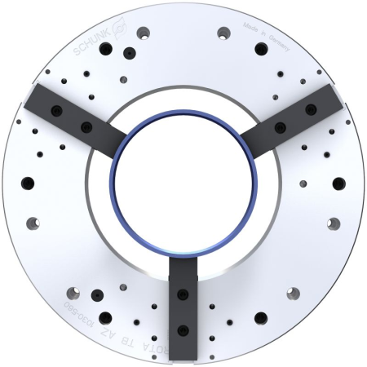
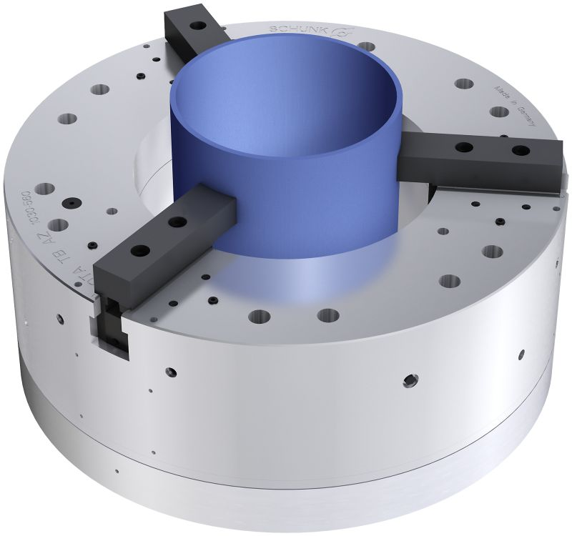
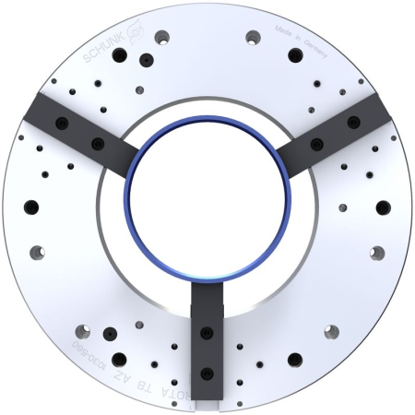
ROTA TB-AZ
Pneumatisches Vorderendfutter:
Zentrisch und ausgleichend spannend, automatisch umschaltbar.
zentrische Spannung
ausgleichende Spannung

Slide 24
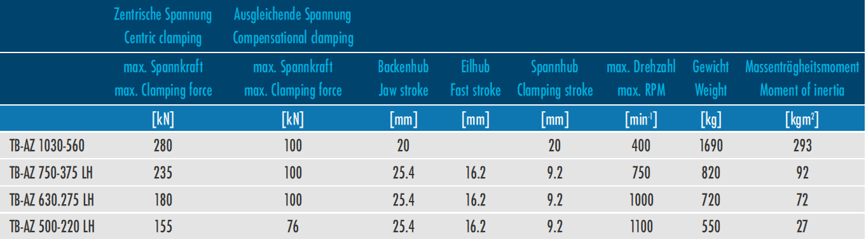
ROTA TB-AZ
Die Vorteile im Überblick
zentrisch und ausgleichende Spannung in einem Futter kombiniert
Werkstücklage wird durch die ausgleichende Spannung nicht verändert
Umstellung erfolgt automatisch über die Luftzuführung
große Durchgangsbohrung
großer Backenhub
Standard Backenschnittstelle

Slide 25
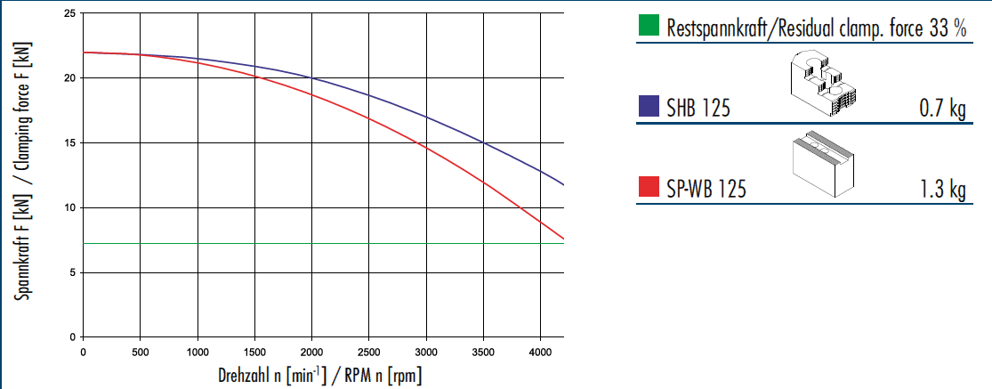
ROTA TP
Spannkraft-Drehzahl-Diagramm am Beispiel ROTA TP 125-26

Slide 26
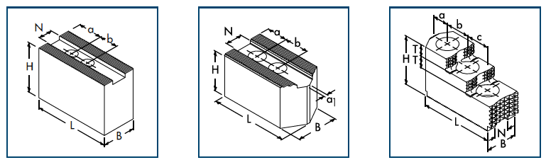
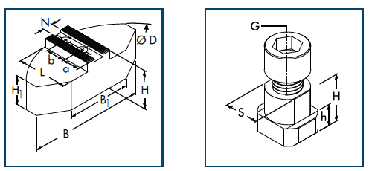
ROTA TP
Aufsatzbacken weich SP-WB, CWB, SWB und SWB-AL
Aufsatzbacken weich, SWBL
Aufsatzbacken hart, SHB und SP-HB
Segmentbacken weich, SWB-SM und SWB-SA
Nutensteine, NS

Slide 27
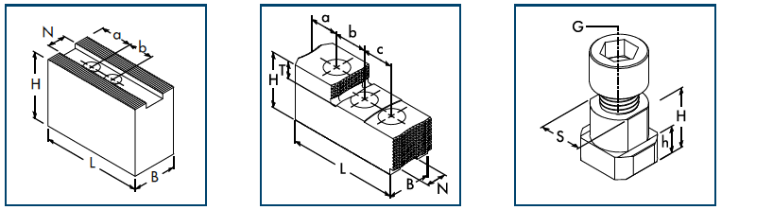
ROTA TB
Aufsatzbacken weich, SP-WB, SWB
Aufsatzbacken, SP-HB, SHB
Nutensteine, NS

Slide 28
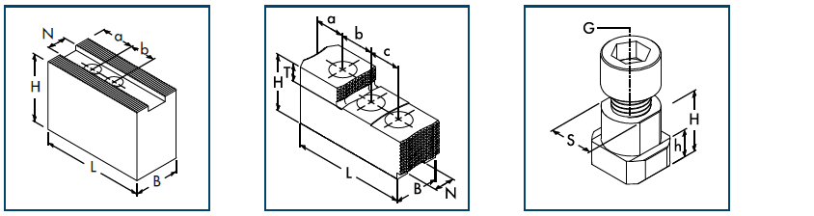
ROTA TB-LH
Aufsatzbacken weich, SP-WB, SWB
Aufsatzbacken hart, SP-HB, SHB
Nutensteine, NS

Slide 29
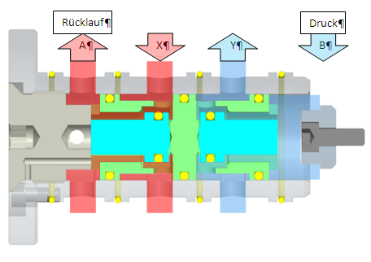
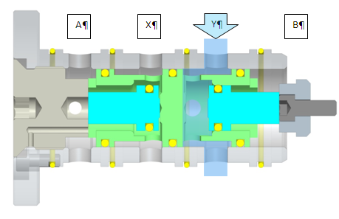
Funktion Doppelrückschlagventil
Schaltstellungen des Doppelrückschlagventils (entsperrbare Zwillingsrückschlagventile) beim Spannen/Öffnen.
A = zum Schwebering
X = Zylinderkammer II
Y = Zylinderkammer I
B = vom Schwebering
Y = Druckerhaltung Zylinderkammer II

Slide 30
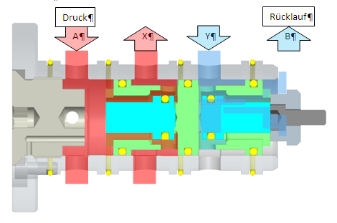
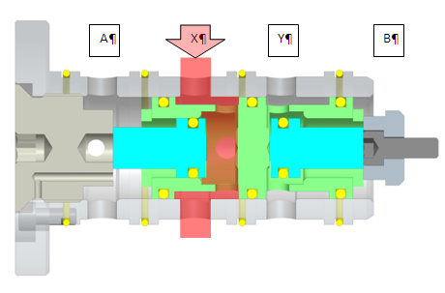
Funktion Doppelrückschlagventil
A = vom Schwebering
Y = Zylinderkammer II
X = Zylinderkammer I
B = zum Schwebering
X = Druckerhaltung Zylinderkammer I
Der Kolben im Doppelrückschlagventil verschließt erst die Bohrung vom Schwebering, wenn der Druck von der Leitung genommen wird.
Beim Umschalten wird der Druck vom Schwebering in die andere Kammer geleitet, die das ganze Doppelrückschlagventil in die andere Position schiebt.

Slide 31
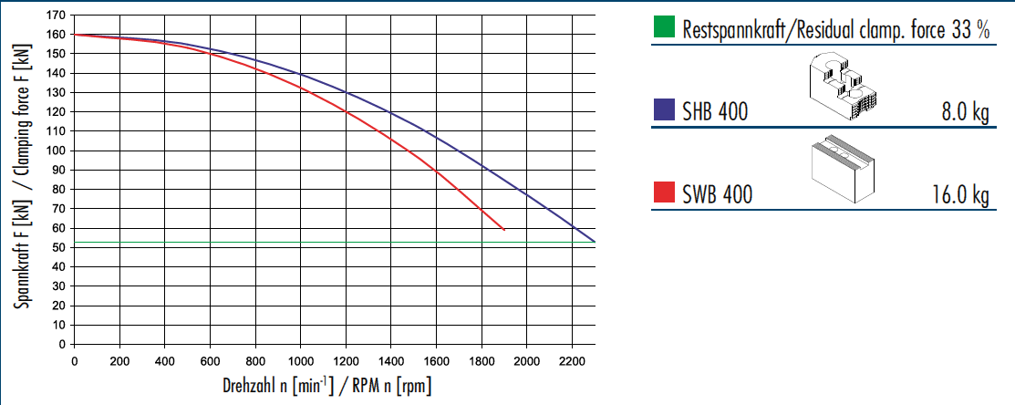
ROTA EP 380-127
Spannkraft-Drehzahl-Diagramm am Beispiel ROTA EP 380-127

Slide 32
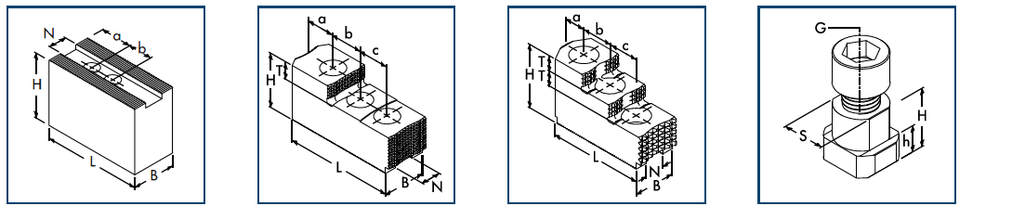
ROTA EP
Aufsatzbacken weich, SP-WB, CWB, SWB und SWB-AL
Aufsatzbacken hart, SP-HB
Aufsatzbacken hart, SHB
Nutensteine, NS

Slide 33
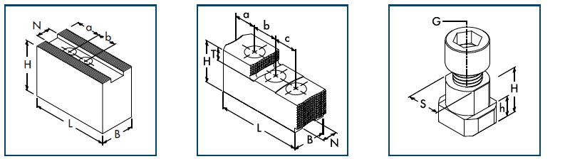
ROTA EP-LH
Aufsatzbacken weich, SWB
Aufsatzbacken hart, SHB
Nutensteine, NS

Slide 34
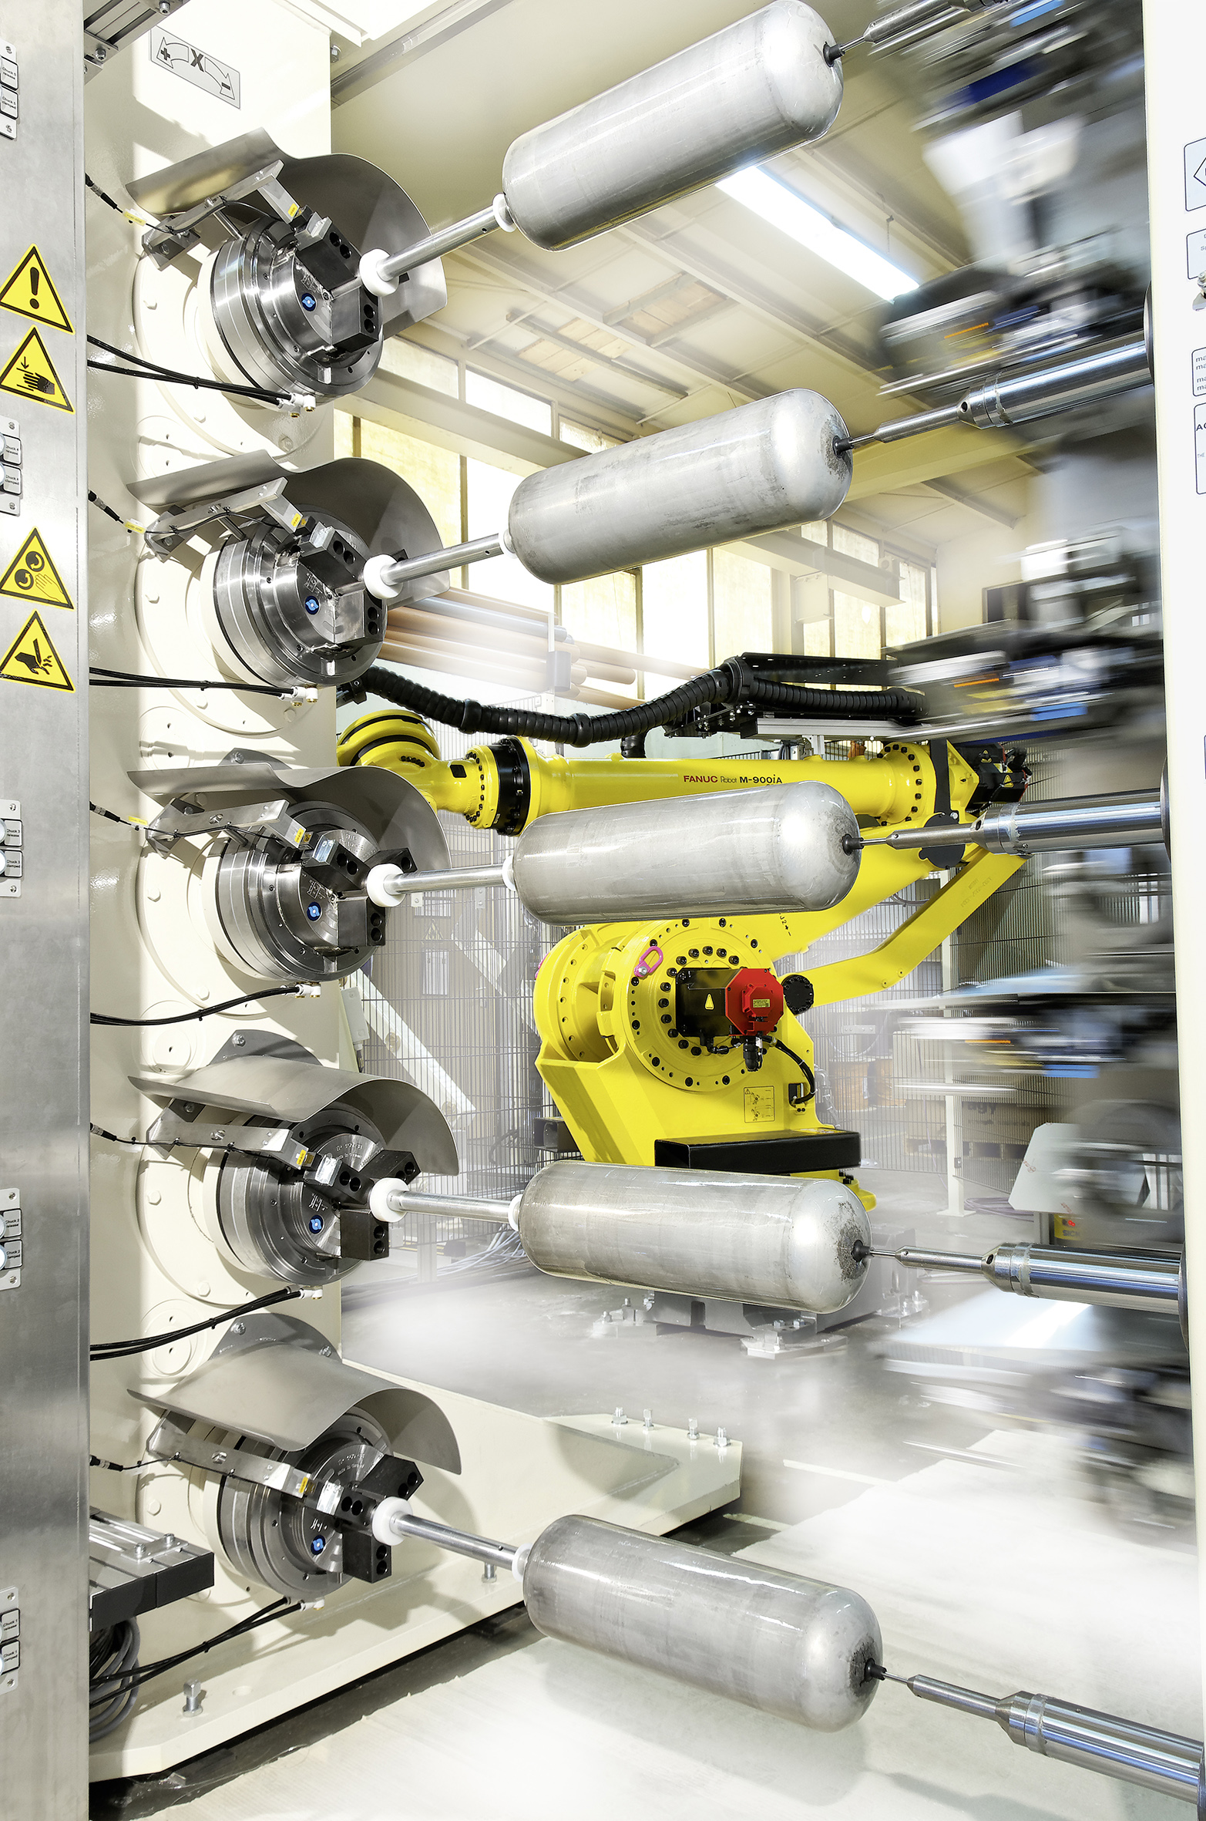
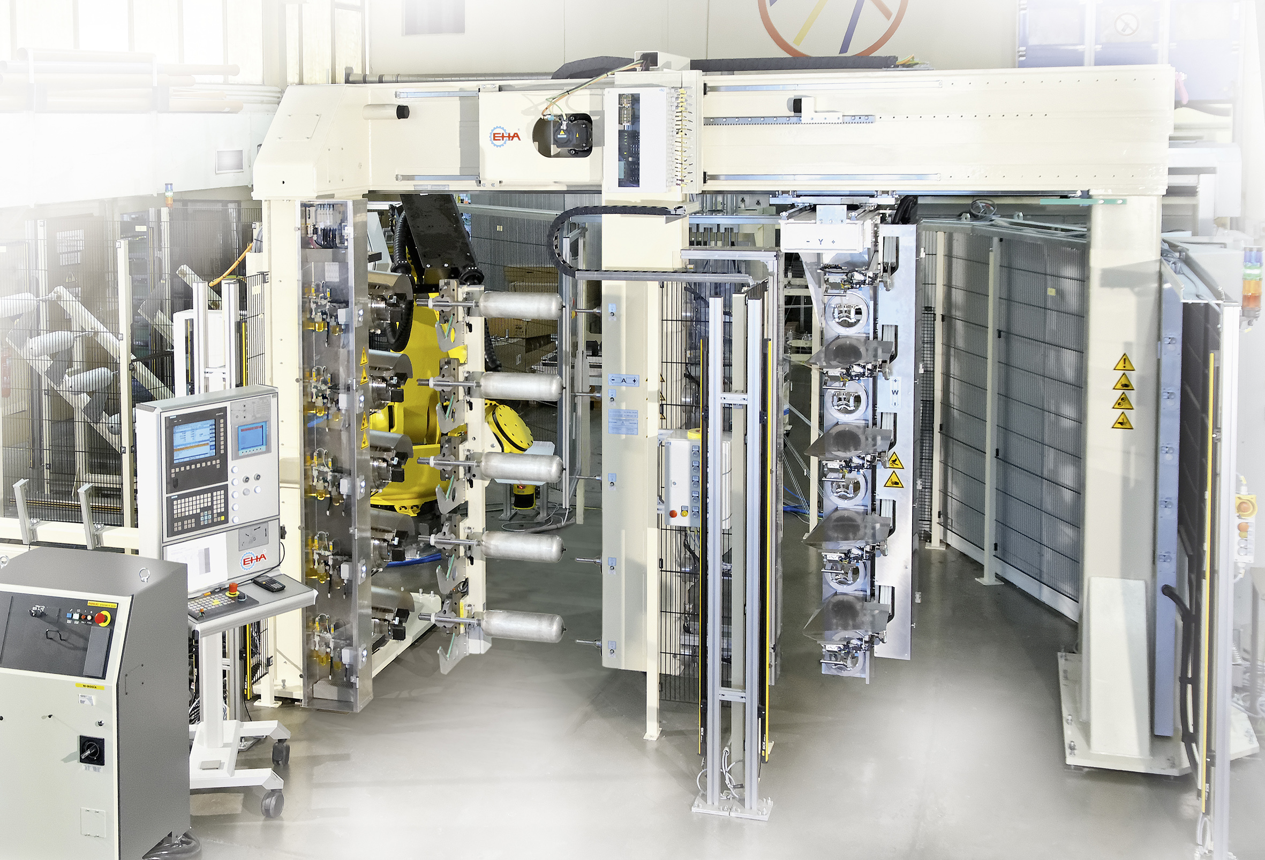
ROTA TP
Anwendungsbeispiele

Slide 35
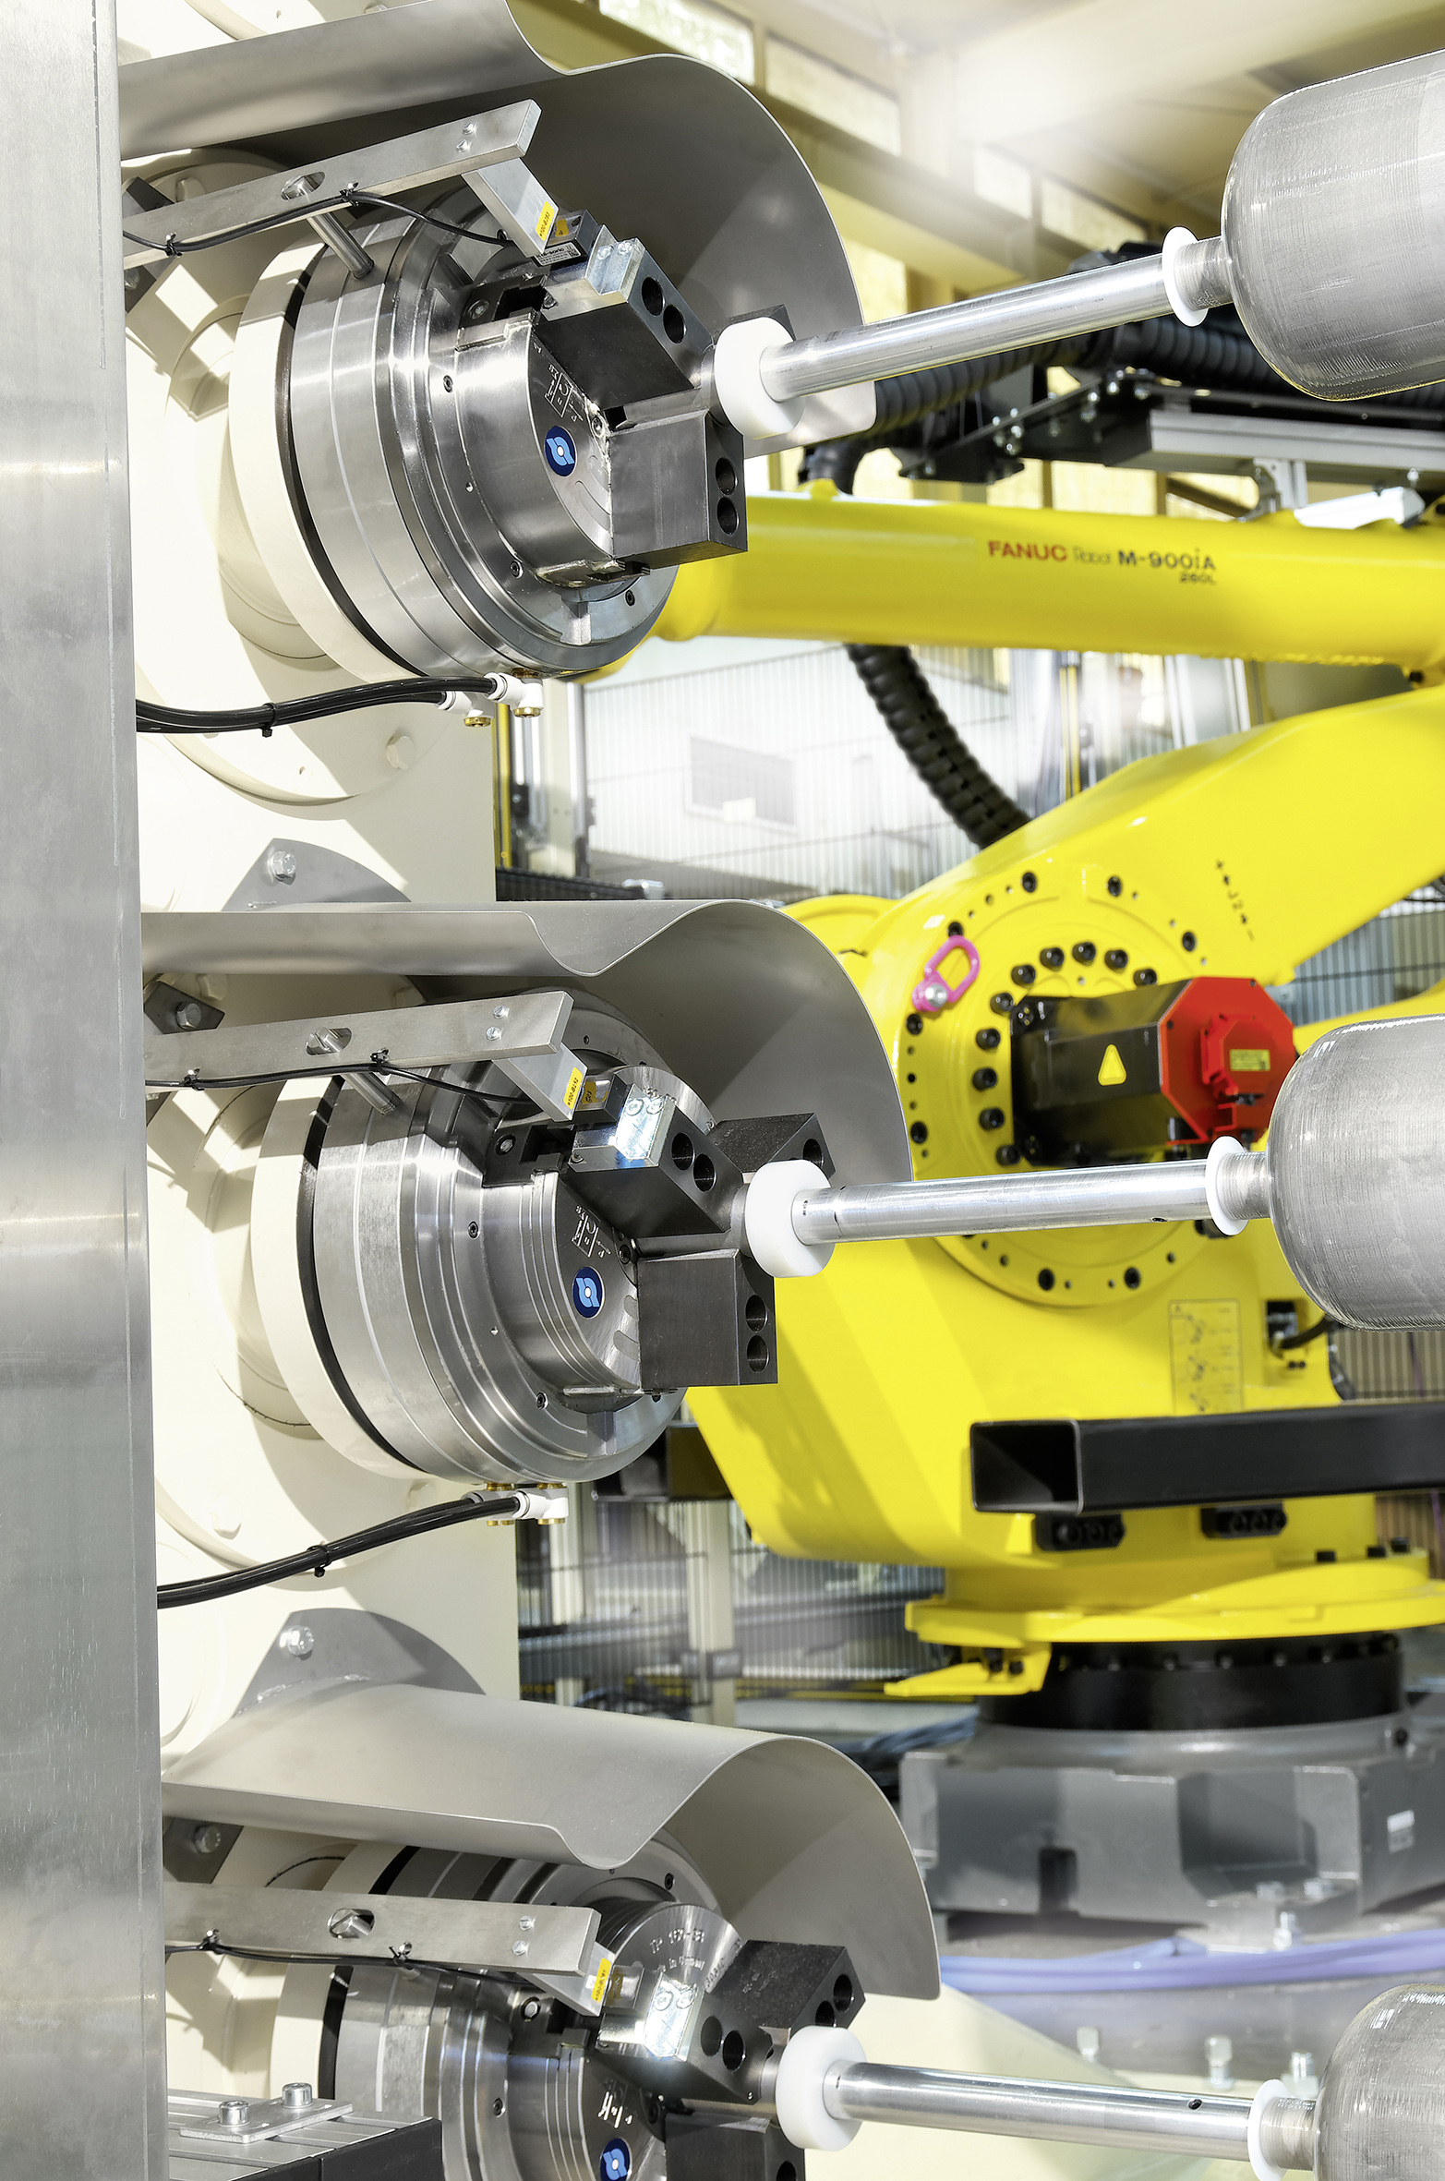
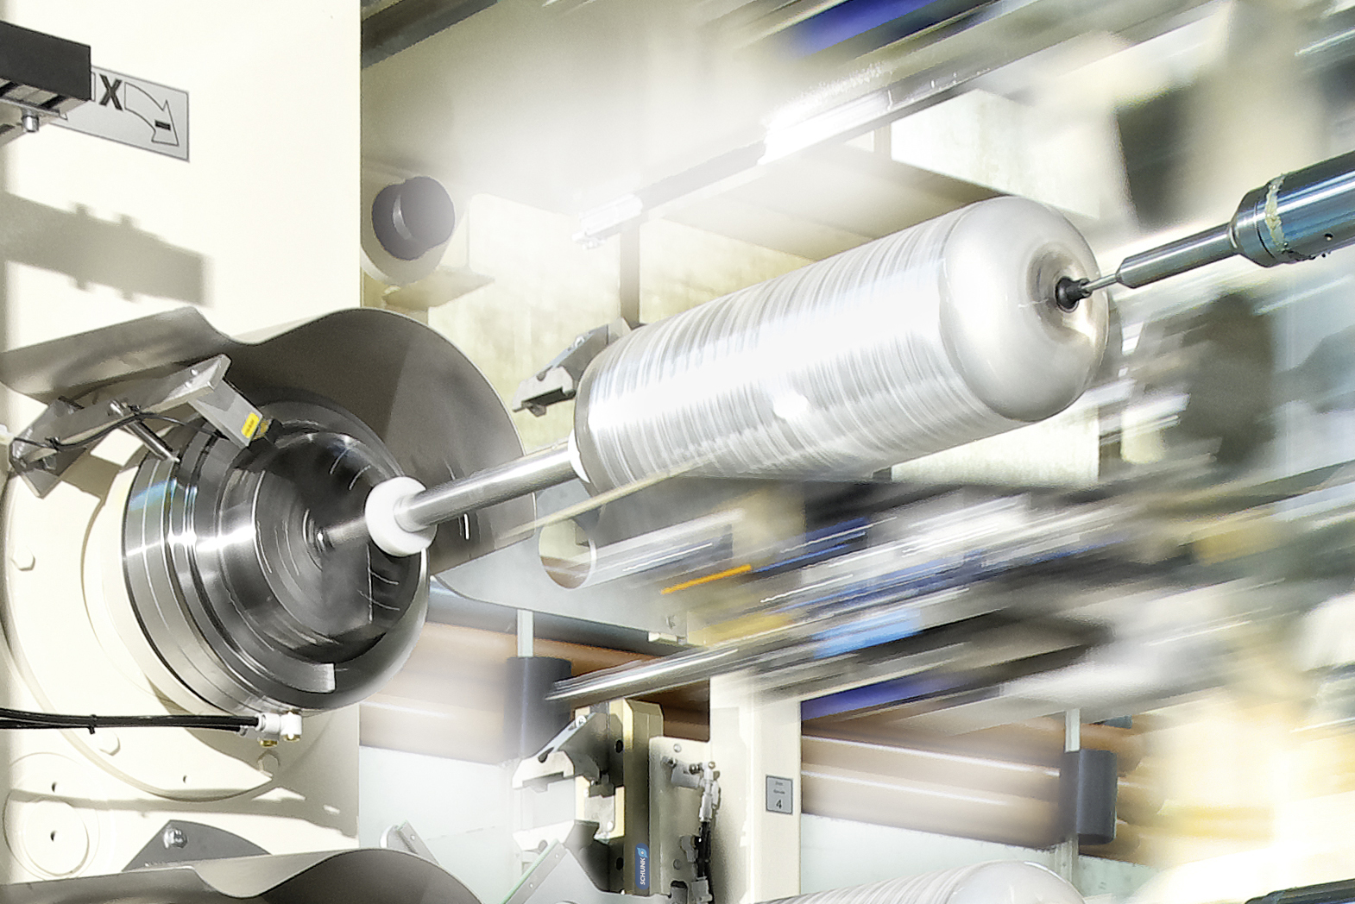
ROTA TP
Anwendungsbeispiele

Slide 36
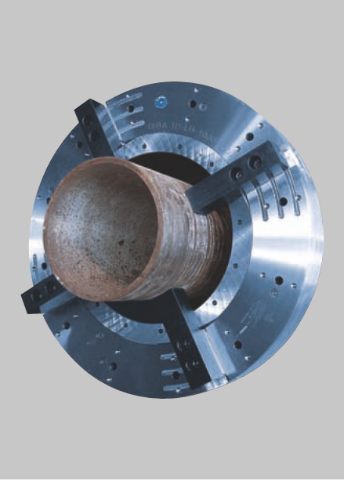
ROTA TB 1000-560
Anwendungsbeispiele
Sonderausführung mit vier Backen und einzeln verstellbaren Spannbacken
Hauptvorteile
unrunde und krumme Rohre können mit den
einzelverstellbaren Backen ausgerichtet werden
extrem große Durchgangsbohrung (Futtergröße
1000 mm – Durchgangsbohrung 560 mm)
Futter in Vorderendbauweise mit integriertem
pneumatischen Spannzylinder

Slide 37


ROTA TB
Anwendungsbeispiele

Slide 38


ROTA TB
Anwendungsbeispiele

